Slide 1
Муниципальное казенное дошкольное образовательное учреждение
Быковский детский сад №3 «Солнышко»
Информационно-исследовательский проект
«Мой милый край- арбузная столица»
Подготовили:
Воспитатель- Нугманова Бибигуль Борисовна
Соломина Надежда Михайловна

Slide 2
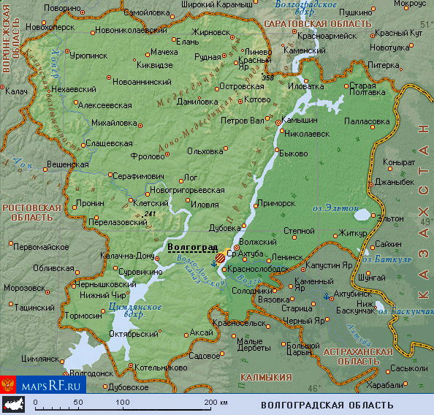

Slide 3
Актуальность
Неотъемлемая часть любой системы образования – воспитание патриотизма. Патриотизм – это любовь и привязанность к Родине, преданность ей, ответственность за нее, желание трудиться на ее благо, беречь и умножать богатства. Основы патриотизма начинают формироваться в дошкольном возрасте. Патриотическое воспитание дошкольников включает в себя передачу им знаний, формирование на их основе отношения и организацию доступной возрасту деятельности. Фундаментом патриотизма по праву рассматривается целенаправленное ознакомление детей с родным краем. Любовь к Отчизне начинается с любви к своей малой родине - месту, где родился человек. Базовый этап формирования у детей любви к Родине – накопление ими социального опыта жизни в своем городе, усвоение принятых в нем норм поведения, взаимоотношений, приобщение к миру его культуры.

Slide 4
Для успешности работы с детьми по ознакомлению с городом, где они живут, необходимо применить проектный метод. Дошкольное детство можно назвать порой ежедневных открытий. Взрослым следует дарить детям радость этих открытий, наполнив их идеологическим и воспитательным содержанием, которые должны способствовать формированию нравственных основ и чувства патриотизма.
Цель:
Формирование у детей любви к Родине, к родному городу и его истории, чувства ответственности за судьбу города, желания трудиться на его благо, беречь и умножать его богатства. Приобщение детей к культуре и традициям народа.

Slide 5
Задачи:
Расширить знания детей о флоре и фауне родного края.
Продолжить знакомство детей с рекой Волгой, её расположением на карте, уникальностью.
Воспитывать любовь к родному городу, краю, умение видеть прекрасное, гордиться им.
Формировать экологическую культуру у детей и их родителей, желание принимать участие в проведении мероприятий по охране окружающей среды.

Slide 6
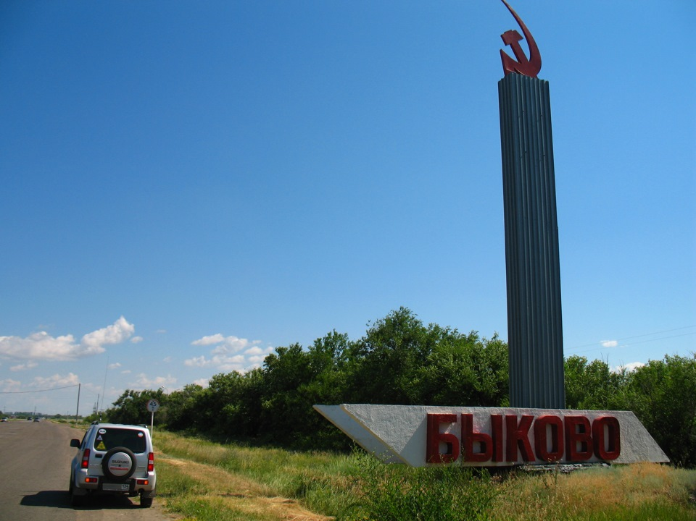
Быковский район славится на всю страну своими арбузами, бесконечными полями пшеницы и кукурузы, первозданностью природы, а так же красотой волжских просторов.

Slide 7
Символика Герба района.
Символика Герба района отражает природно-географические и экономические особенности Быковского муниципального района.
Бык - символ плодородия, труда, терпения и силы, а так же носитель имени сего района.
Арбуз - символ достигнутой славы, которую район завоевал на весь мир, что подчеркивает историческую действительность в словах знаменитого поэта
М. Луконина - "Мой милый край - арбузная столица". Символизируя достигнутую мировую славу, изумительный плод арбуза выражает трудолюбие и преданность коренных жителей.

Slide 8
Располагается район на левом берегу Волжского водохранилища, в ста шестидесяти километрах от областного центра. Еще в середине 18 века здешние окрестности представляли собой степной океан. Благодаря труду нескольких поколений эти земли превратились в сельхозугодия.
Арбуз - главная гордость всего района. Именно здесь выращиваются самые крупные ягоды во всем мире. Их вес порой достигает 50 килограммов. В сентябре в селах и деревнях проводятся праздники и соревнования, посвященные арбузу. Побывав на них, вы сможете окунуться в уникальную атмосферу доброты, дружбы и отведать эту замечательную ягоду.

Slide 9
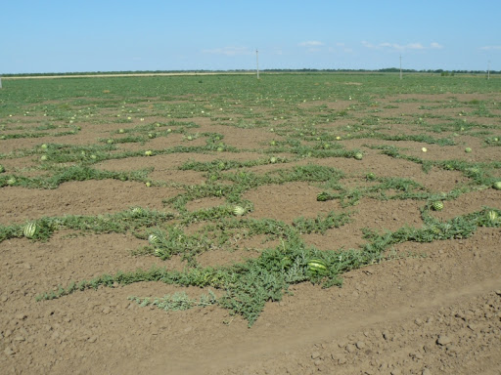
Государственное научное учреждение
«Быковская бахчевая селекционная опытная станция» — старейшее селекционное учреждение
России по выведению сортов и гибридов F1.
Быковские арбузы известны во всем мире.
Благоприятные природно-климатические
условия, сложившиеся для выращивания
бахчевых культур в Заволжье, привели еще в
прошлом веке к промышленному
производству их именно здесь, на нашей земле.
Богатейший опыт, накопленный бахчеводами,
многочисленный ассортимент местных
популяций арбузов и дынь послужил
основанием для создания Быковской Бахчевой Селекционной Опытной Станции 10 октября 1930 года.

Slide 10
Основным направлением в ее работе являлось создание высокопродуктивных сортов бахчевых культур с высокими вкусовыми качествами, разными сроками созревания и хозяйственным назначением, устойчивых к заболеваниям. За годы научной деятельности станцией создано и улучшено свыше 40 сортов арбузов, 16 сортов дыни, 5 сортов тыквы.
За последние годы золотыми медалями отмечено более 20 сортов арбуза. Арбуз в нашем крае доступен всем. В конце лета и до самого снега свежий арбуз на нашем столе. А кто его посолит, кушает почти весь год.
А все ли мы знаем об арбузе?
Откуда он к нам пришел? И сделал знаменитым наш край. Его любят и ценят во всем мире! И знают ли люди о его лечебных качествах? Какие люди работали над выведением новых сортов?
Мы заинтересовались этим. Занимаясь и работая над этими вопросами, сколько нового и интересного мы узнали об арбузе!

Slide 11
В начале XVIII века, по легенде Петр попробовал нашего арбуза и пришел в восторг, да еще и велел салютовать по этому поводу из своих пушек. Вернулся в Петербург и приказал доставлять сей вкусный плод ко его двору. Арбузы наши там подавались на десерт во время дворцовых ассамблей.
Доставка ко двору была продолжена и при дочери Петра — Елизавете. Для этой цели в Царицыне была создана «фруктовая почта». Ведал этой «почтой» и полностью отвечал за доставку арбузов штабс-капитан Зубов. Арбузы, тщательно переложенные соломой и войлоком, перевозили ящиках. ящики эти подвешивали на ремнях к телеге-«качке». Едет телега-«качка», раскачиваются в ней арбузы. Не бились арбузы в дороге на ухабах. Приезжали целыми ко двору.
Видя такое доходное дело, стали заниматься арбузами купцы в нашем Заволжье. Столицей арбузного края стал Царицын. Вот что написал известный путешественник И. Лепехин,побывав в Царицыне: «Бедные жители питаются от посеву дынь и арбузов, которые вкусом даже астраханских превосходят.

Slide 12
Они занимают все поля, ибо ни в каком другом посеве жители не упражняются.
Вкусные, сладкие и сочные сии растения, которыми против других плодов хвалиться может». В середине МХ века столицей арбузного царства называли уже Быковы хутора. Если в те времена доводилось проезжать по Волге мимо «столицы», то можно было увидеть на берегу бледно-зеленые бугры. То лежат ярусами быковские арбузы. Подвозили их возами, грузили на дощаники и отправляли в центральную часть России.
Наши быковские арбузы были самые крупные, почти в обхват руками и весили около пуда. Этот сорт отличался толстой коркой и выдерживал долгие перевозки.
Бахчу пахали весной или осенью. Потом обязательно бороновали. Боронование сохраняло в почве влагу и очищало пашню от сорных трав. Через каждые два шага лунку мотыгой закладывали. После посадки лунки заливали водой. Могли еще раз полить, но это считалось лишним.

Slide 13
По убеждению крестьян арбуз от этого изнеживается, вкус приобретается водянистый. Арбуз сушь любит. Солнце! Хлеба сгорят, а с арбузом все одно будешь. Беда, когда дожди идут, хлеба сгниют и без арбузов останешься. Если весна выдалась засушливая, арбуз сажали ращенными семенами. Семена мешали с опилками и песком. Водой заливали и ставили в горшке на печку. В тепло. Взойдут ростки, промоют от слизи и высаживают при помощи кола. Кол — простая палка и железный наконечник. На наконечнике на расстоянии 5 см усики были отогнуты, что бы в землю он входил на нужную глубину.
Бахчу несколько раз за лето пропалывали мотыгой. Прорывали всходы, оставляли только те, у которых верхние листочки образовывали верхний крест. А при появлении плетей оставляли только три, одна из них обязательно оставалась коренной плетью. А что бы плети ни перекатывало ветром, их присыпали землей, прикалывали рогульками. Зацветут арбузы, лишние цветы то же долой.

Slide 14
Появилась завязь, нанимали стариков да вдов бахчу караулить.
Опытный бахчевод арбуз будущий определял по цвету. Издалека он видел, блеском отливает, — значит спелый. Арбузы первой спелости на семена оставляли. Обращали внимание, что бы семенной арбуз был правильной формы, с широким основанием. На таких арбузах хозяин ставил свои инициалы или крест.
Первые арбузы назывались «головками» и продавались дороже. Цена зависела от величины. А там, на сколько фунтов арбуз потянет, - это дело десятое. У каждого бахчевода были свои меры — обручи разной величины.
Накидывался обруч на арбуз, — плати столько-то. И все — без лишних слов. Для себя арбузы заготавливали в соленом и свежем виде. Солил арбузы в бочках, а что бы они не кисли, добавляли туда капусты да песку. Для запаха кидали в бочку листья смородины или вишни.

Slide 15
В конце сентября, с похолоданием приступали к варке арбузного сиропа, еще его у нас называют нардеком. «Нардек» — слово не русское, а персидское. В переводе — сироп из гранатов, слив, кизила. Пришло это слово к русским крестьянам от татар.
Варить нардек — дело хлопотное. Сначала рыли яму. На нее ставили чугунный котел вместимостью до 100 ведер. Снаружи котел обмазывали глиной, оставляли З отдушины для выхода дыма. Арбузы резали на половинки, вынимали мякоть в котел. Кипятили. Упрела мякоть, цедил сквозь корзину. Полученный сок опять кипятили. Кипятили до тех пор, пока из него сироп не получится. А для этого долгое время нужно. Сироп должен быть густой, как деготь. Если нардек переварить будет горчить, если не доварить — забродит. За варкой строго следили. Каплю на ноготь капнут — растекается, значит, не готов, если капля стоит, значит, в самый раз. Из 100 ведер сока получалось 20 ведер сока, из 20 ведер сока — 2 ведра нардека. А соломы требовалось два огромных воза.

Slide 16
Времени больше 8 часов. Для длительного хранения нардек разливали в дубовые бочонки до 10 ведер. В урожайные годы крестьяне наваривали более 30 ведер нардека. Нардек потом продавали на базаре или обменивали на дрова. По праздникам нардек ели с пышками, блинами, запивали квасом. Во время полевых работ тюря из нардека считалась незаменимой пищей. Семечки арбузные жарили и употребляли как лакомство, а семенное молочко вылечивало от лихорадки.
А как по Волге пароходы пошли, положение дел в бахчеводстве изменилось. Появилась возможность быстрой доставки арбузов в столицу. Цена на арбузы повысилась. Выгодное дело стало. Крестьяне Быковых хуторов новые сорта арбузов вывели. Лучшим из них считался в то время «растуж». И вкусный, и терпеливый к перевозкам. Хоть в 12 ярусов нагружай, ему хоть бы что. Стали крестьяне посевные площади под бахчи расширять.

Slide 17
Дмитрий Холодов. Человек — легенда.
Родился Холодов в Бирючей балке. Из детских лет есть один примечательный факт. В тринадцатилетнем возрасте он выехал сеять горчицу. Сеяли в то время вручную. Старший идет впереди, рукой семена разбрасывает, а младший Холодов следом на кобыле семена прикатывает. Спустя некоторое время, когда культура взошла густым зеленым ковром, маленький Холодов задумался — слишком плотным оказался посев. Загнал лошадь в поле и забороновал все, спустя 2 дня еще раз. Результат превзошел все ожидания. Со своей десятины Дмитрий собрал по 60 пудов горчицы, соседи же по 24 десятины Дмитрий собрал по 60 пудов горчицы, соседи же по 24.Демобилизовавшись из Красной Армии в 1922 году, Дмитрий принялся за осуществление своей мечты — учиться на агронома. И вот он поступает в Саратовский сельскохозяйственный институт. Там он знакомится с таким человеком как академик Вавилов. А одно время Холодову д велось
учиться с Николаем Васильевичем Цициным, знаменитым ныне академиком, дважды героем Соцтруда, лауреатом Ленинской премии. Цицин известен еще тем,
что первым заложил в Москве ботанический сад, которым и заведовал.

Slide 18
По окончании ВУЗа он вернулся в Быковы хутора. Здесь, в октябре 1930 года, учитывая большой опыт местных практиков, на базе Н И овощного хоз яйства, входящего в состав ВАСХНИЛ, была создана од а из шести, рас киданных по всему Союзу опытная станция бахчеводств. По началу Дмитрий Григорьевич работал семеноводом — очищал семена от примесей, доводя их до сортовой кондиции, а затем и сам стал экспериментировать.
Селекция — занятие кропотливое, требующее огромного терпения. В среднем на выведение одного сорта уходит 10-13 лет. Но уже в довоенное время при соавторстве Холодова прошли госсортоиспытания ставшие знаменитыми и забытые незаслуженно сорта «Красавчик-55», «Мурашка- 12», Мелитопольский- 143».
О военном отрезке биографии Дмитрия Холодова нам известно, что он воевал, был ранен, пленен, прошел концлагеря Германии. Вернулся домой, вновь занялся любимым делом. И не изменил своему делу до самой смерти.

Slide 19
Помимо «Красавчика», «Мурашки», «Мелитопольского» он оставил после себя такие сорта, как «Волгоградский-5», «Тюльпан», «Быковчанин», «Подарок Холодова» (не путать с «Холодком»). Интересен факт появления на свет «Подарка Холодова». При уборке сорта «Степного-64» машина раздавила на краю поля один из арбузов. Дмитрия Холодова поразили семена, оказавшиеся черными, причем на одном корню созрело 12 арбузов, общим весом 87 кг. На соседнем поле зрел «Красавчик», в результате чего, догадался Холодов, и произошло переопыление. И только после 13 лет поиска и экспериментов на сортоиспытание он сдал новый сорт, носящий фамилию нашего земляка «Подарок Холодова».
Не за горами, друзья, арбузная пора!
От ненужных камней нет средства вкусней.
Арбуз (мякоть и корки) оказывает хороший лечебный эффект при почечных камнях. Он способствует переводу камней в доле растворимое состояние и быстро выводит эти соли из организма.
Фолиевая кислота каждому нужна.

Slide 20
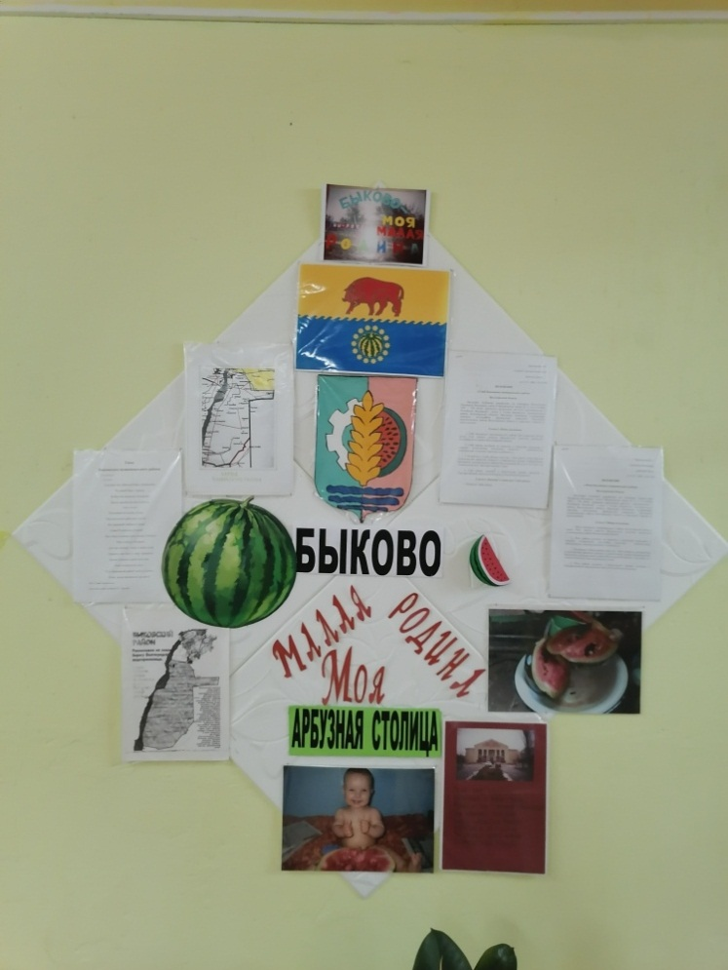

Slide 22
Заключение
Помню все и люблю тебя, степь дорогая.
Вас люблю я,
Быковы мои хутора.
Не была краса мне мила,
а иная,
Ваше завтра люблю,
а не ваше вчера.
Эти строки стихотворения знакомы каждому из нас. Ведь их написал наш земляк, поэт-фронтовик, лауреат Государственной премии СССР Михаил Луконин. Именно он воспевал по-особому наш степной край.
Быковская земля! Нет, пожалуй, красивее места для быковчан. Именно здесь выращиваются знаменитые на весь мир быковские арбузы.

Slide 23
Мой милый край.
Арбузная столица!
Я перешел и войны и миры.
Я не могу к тебе не возвратиться!
Каждый из нас, живущий в нашем крае, гордится быковским арбузом.

